Slide 1
Employability
Come presentarsi nel mondo del lavoro
Un’esperienza in
Information Technology
Scuola di Ingegneria e Architettura – Alma Mater Studiorum Università di Bologna
AA 2018/2019

Slide 2

Due parole su di me…
Laurea in Ingegneria Elettronica – ind. Gestionale
Breve esperienza presso l’Università di Bologna
Analista all’interno della Business Unit di Consulenza Manageriale in un grande gruppo francese (Atos)
Assunzione presso Joinet, start up bolognese in area di digitalizzazione delle catene di fornitura
Client Manager presso i-Faber - gruppo Unicredit, area Digital Procurement
Business Unit Manager presso TESISQUARE – primaria azienda italiana di Servizi di Information Technology
mamma di Francesco, 20 anni, che studia…scienze naturali

Slide 3
Cosa faccio oggi?
Ho due principali responsabilità:
  gestire una Business Unit, ovvero:
    gestire un gruppo di persone con diversi profili professionali e seniority
    pianificare le attività del gruppo in modo da eseguire i progetti ordinati massimizzandone la qualità e la marginalità
    gestire i Clienti, ovvero:
      pianificare i progetti (Project Management)
      estendere l’utilizzo dei nostri prodotti, cogliendo ogni opportunità di vendita dell’offering aziendale

Slide 4
Focus su Project Management
Ogni attività che facciamo è di fatto un progetto e può, anzi deve, essere gestito come tale!
Nelle aziende, di qualunque tipo, sono figure chiavi e spesso rare, quindi le skills di PM sono una competenza strategica e trasversale molto distintiva e qualificante.
Cosa sono?
Capacità di analisi e di strutturazione di un progetto in singoli task come sotto-progetti, in fasi, sotto-fasi ognuno con un responsabile, un durata, un inizio e una fine, una sequenzialità
Capacità di controllo dell’avanzamento dei lavori e di rispetto delle date concordate
Capacità di individuare i lavori strategici e quelli più esposti a rischi
Capacità di mettere in campo azioni correttive e strategie all’emergere di criticità
Ricordatevi sempre che l’elefante si mangia a piccoli morsi…ogni problema anche il più grande e complesso può (e deve) essere frammentato in task affrontabili e monitorabili.

Slide 5
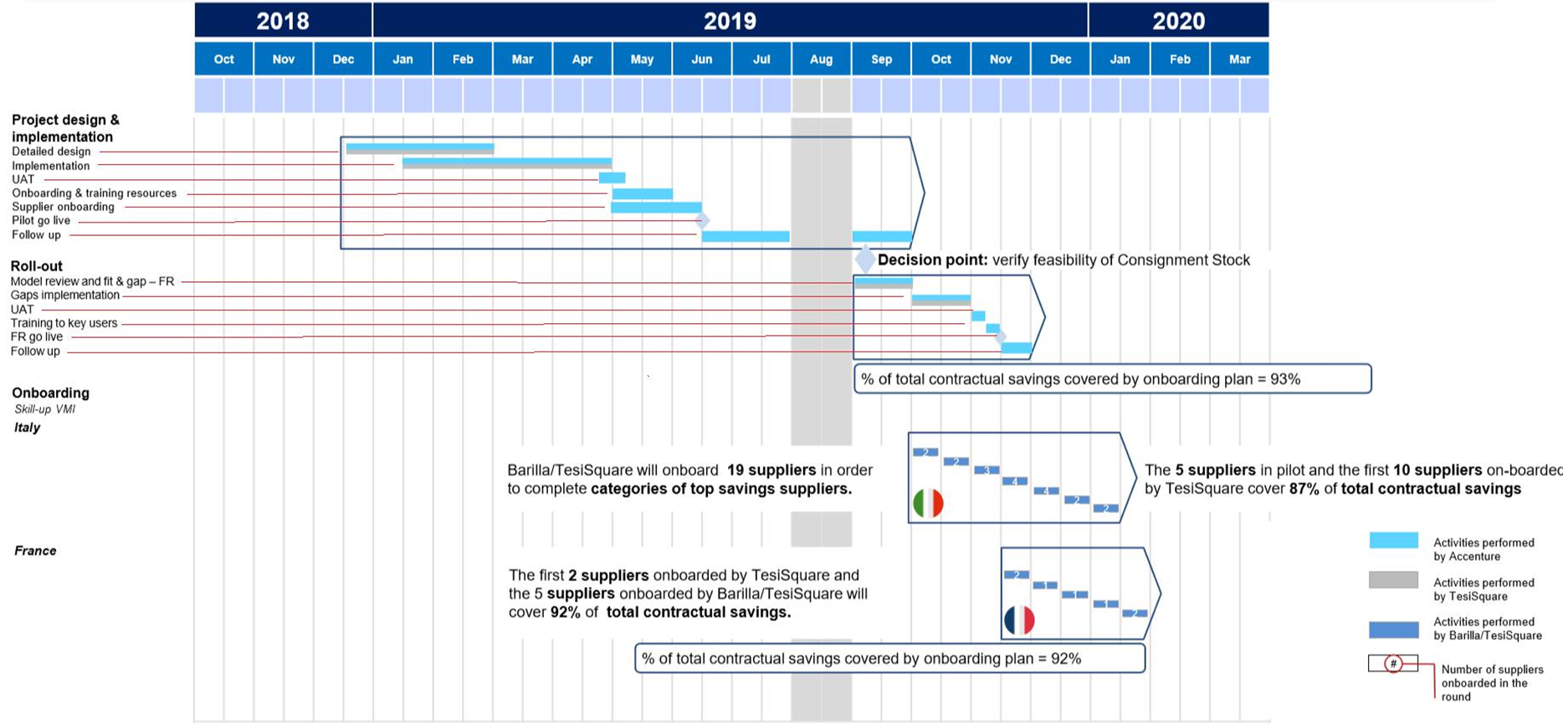
Focus su Project Management

Slide 6
Come si cresce professionalmente…
«Hard skills» - Percorso accademico e formativo
  Stage presso aziende (Procter&Gamble,ecc )
  Competenze linguistiche (lingua inglese: un anno di liceo all’estero)
  Strumenti: vari corsi Project Management, corso Negoziazione
  Assestment manageriale
«Soft skill» - Percorso di crescita personale
  corsi di team building, comunicazione non verbale, public speaking, ecc
  vari lavori non collegati al percorso accademico (Italia 90, Fiere, ..)
  ma soprattutto grande attenzione personale a far crescere le proprie capacità di:
    collaborazione
    flessibilità
    ascolto attivo
    problem solving
    sicurezza in se stessi
    contezza delle proprie aree di debolezza

Slide 7
Lavorare in Information Technology
L’IT pervade ogni ambito produttivo, dall’industria ai servizi, dal commercio al settore agro-alimentare, dai trasporti al turismo….
Anche in ambiti apparentemente lontani, le competenze di IT sono un acceleratore e un facilitatore irrinunciabile: scienze naturali, medicina, economia, sociologia, ecc.
Le funzioni principali sono:
  analisi e supporto alle decisioni, tramite:
    Raccolta dati (Internet of Things)
    Elaborazione ed utilizzo dei dati (Big Data)
    Supporto alle decisioni: Artificial Intelligence
  automazioni e ideazione di processi: robot software, telemedicina
  smaterializzazione di documenti: digitalizzazioni, EDI, fatturazione elettronica

Slide 8
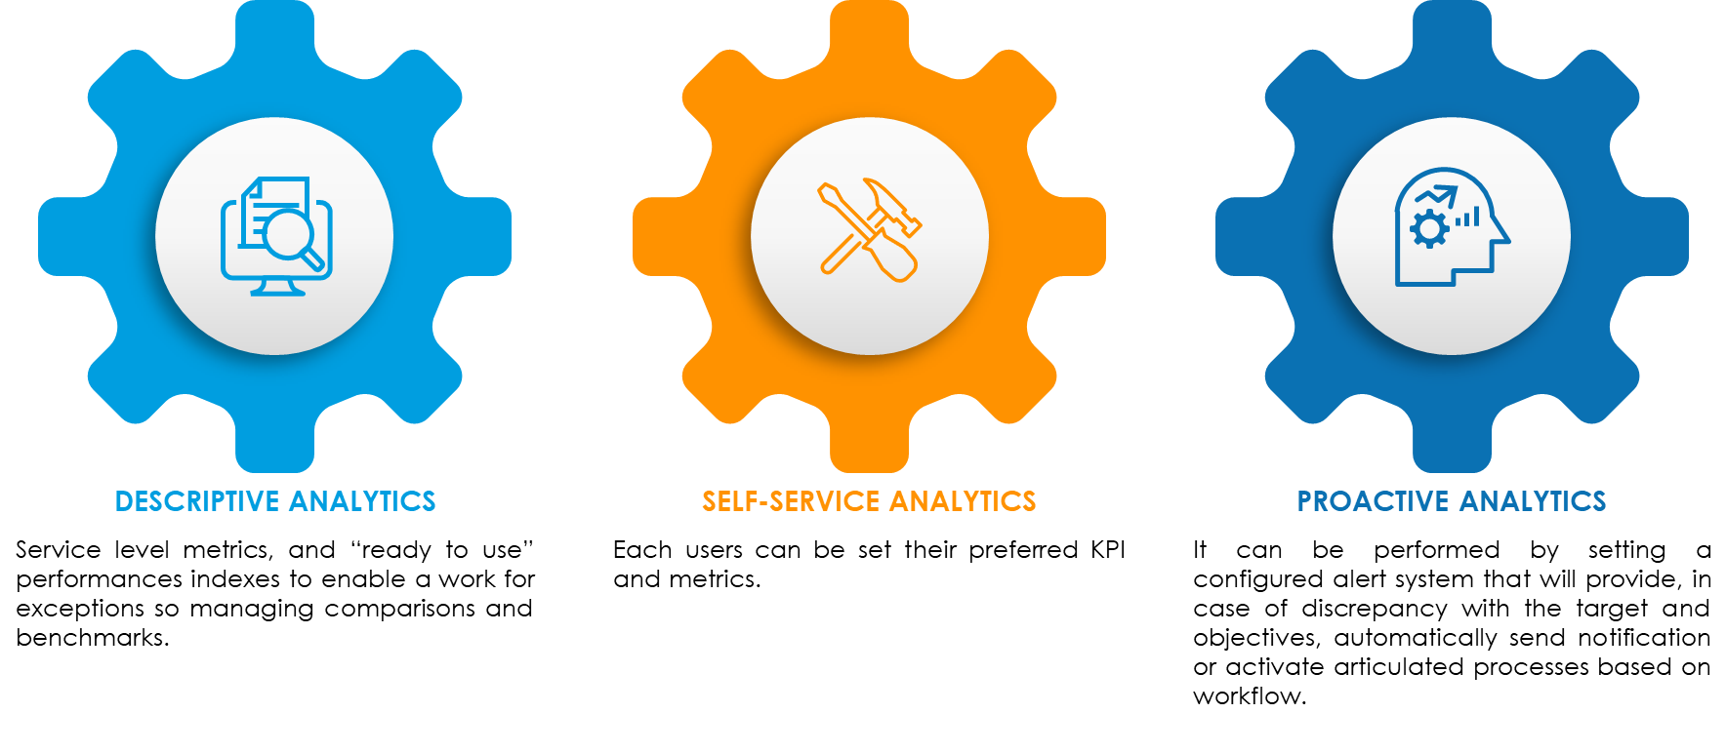
Focus su Controllo dei Processi

Slide 9
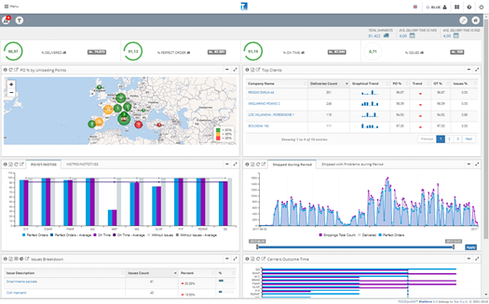
Dashboard gestionali proattive
Dashboard allows users
to filter, explore, and mine KPIs and metrics.
Filters and measurement setting
Widgets Library
“Ready to use“ KPIs based on Scor Model, academic’s best practices and market trends.
2021 © TESI SpA
9

Slide 10
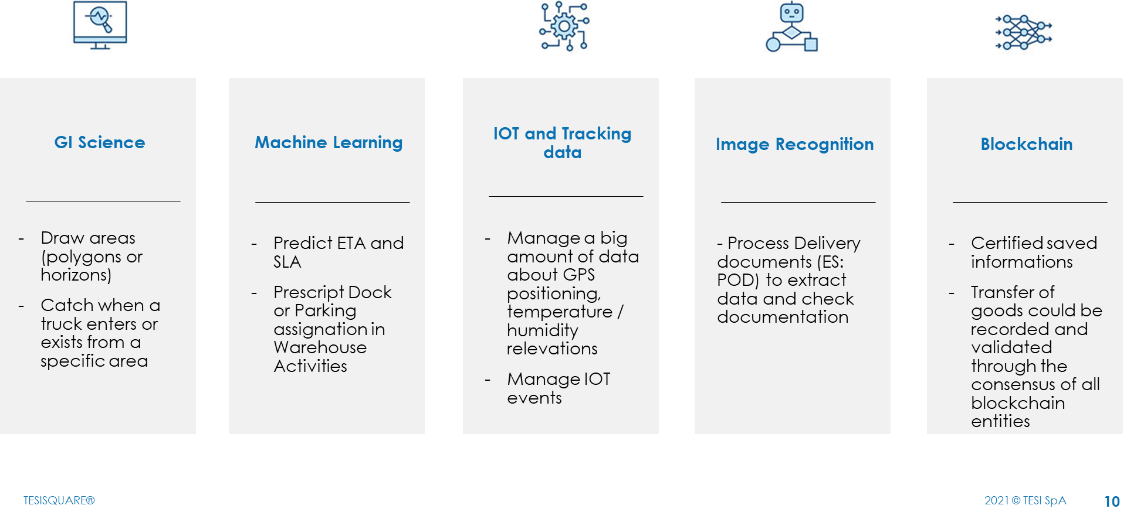
Real Time Transport Visibility
2021 © TESI SpA

Slide 11
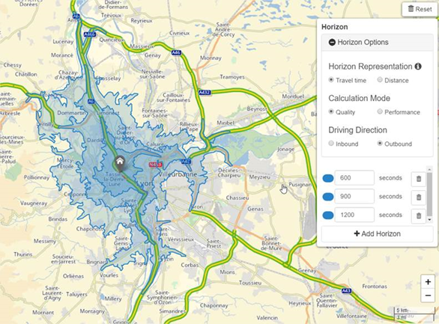
Real Time Transport Visibility
AREAS MANAGEMENT
Manage areas around destination and draw sensible polygons
RULES MANAGEMENT
Define rules when truck enters on exists in each area, for optimize automations
2021 © TESI SpA
TESISQUARE®
2021 © TESI SpA
11

Slide 12









User-to-user chat
The order AB24501 is not confirmed. Can you check it out please?
Die Bestellung AB24501 wird nicht bestätigt. Kannst du es bitte überprüfen?
TESISQUARE
PLATFORM
Google Cloud Translation Service

Slide 13
Grazie a tutti
per l’attenzione

